Slide 1
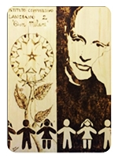
Nativi digitali
AMBIENTE MOTIVANTE
DI CAMPLI GIULIANA
Insegnante Scuola dell'Infanzia

Slide 2
OBIETTIVI E FINALITÀ
DESTINATARI
DESTINATARI:gruppo bambini di 5 anni
OBIETTIVI: ampliare la creatività; acquisire conoscenze informatiche di base; sperimentare l’uso diretto del tablet.
FINALITÀ: modificare gli ambienti di apprendimento attraverso l’utilizzo delle tecnologie
BUONE PRASSI DIDATTICHE – «DON MILANI E NOI»

Slide 3
01
DESCRIZIONE ATTIVITÀ
BUONE PRASSI DIDATTICHE – «DON MILANI E NOI»

Slide 4
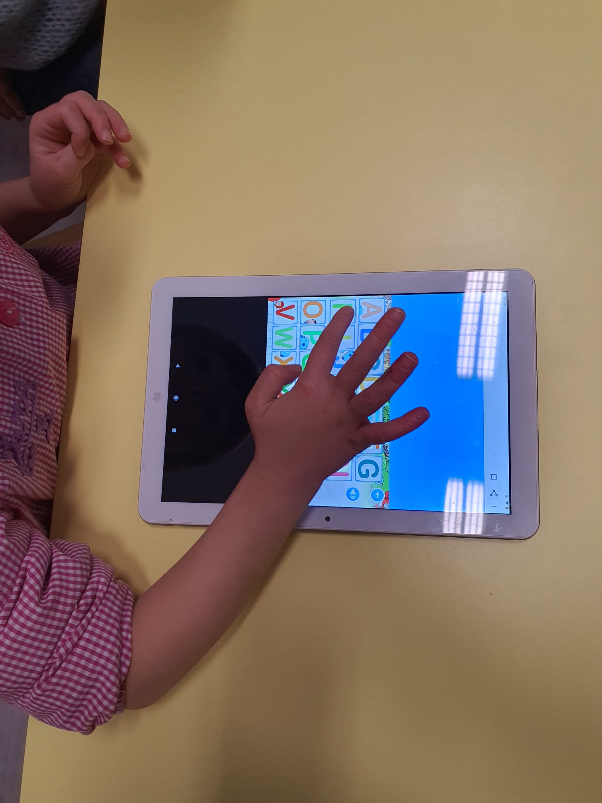
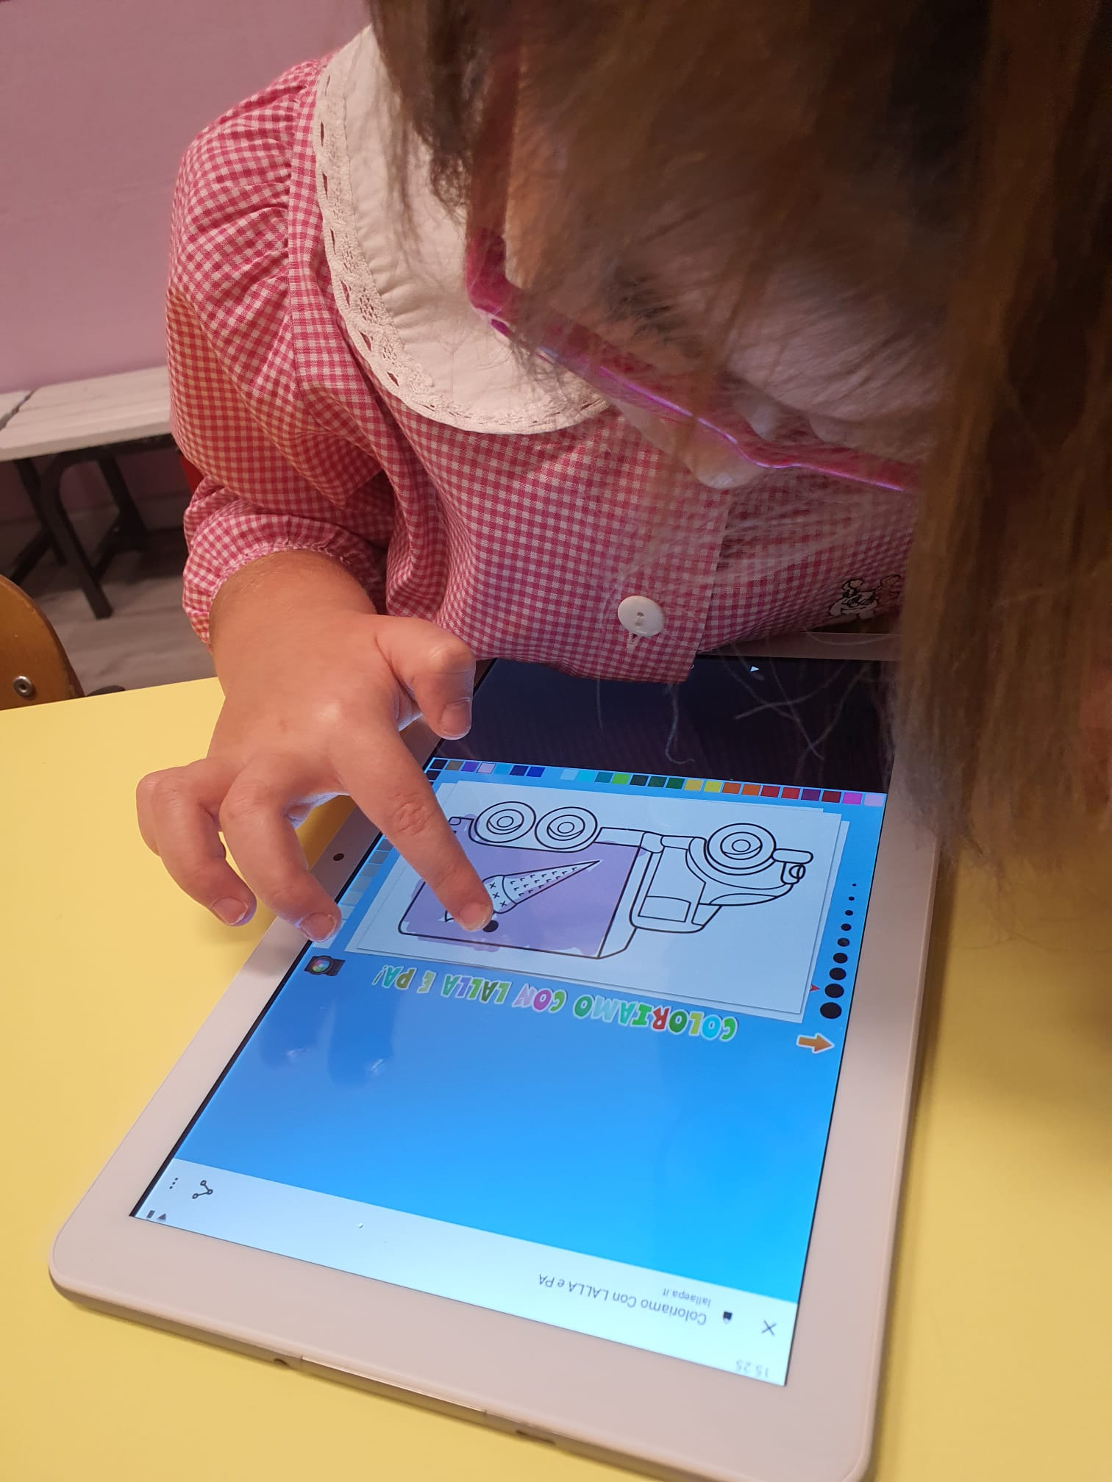
COME È NATA L’IDEA
DELL’ATTIVITÀ?
SUPPORTARE L'ATTIVITÀ DIDATTICA QUOTIDIANA CON LA TECNOLOGIA
BUONE PRASSI DIDATTICHE – «DON MILANI E NOI»

Slide 5
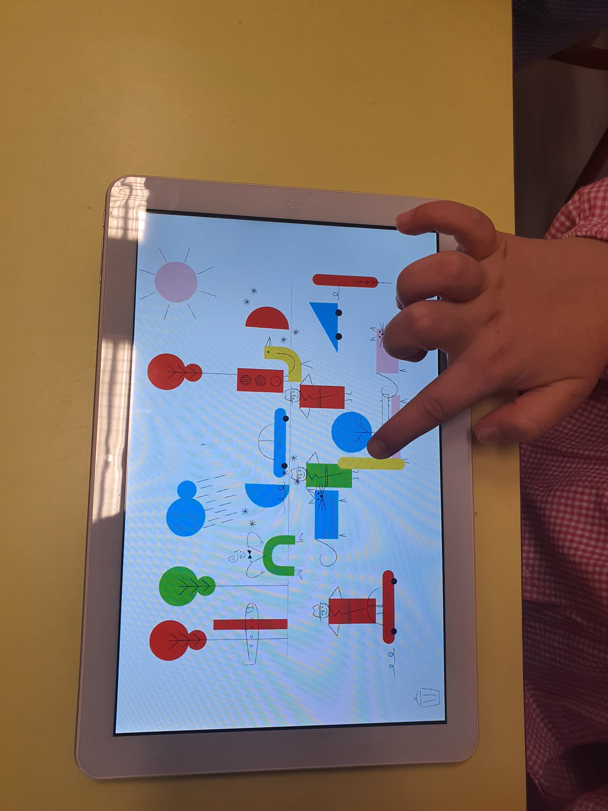
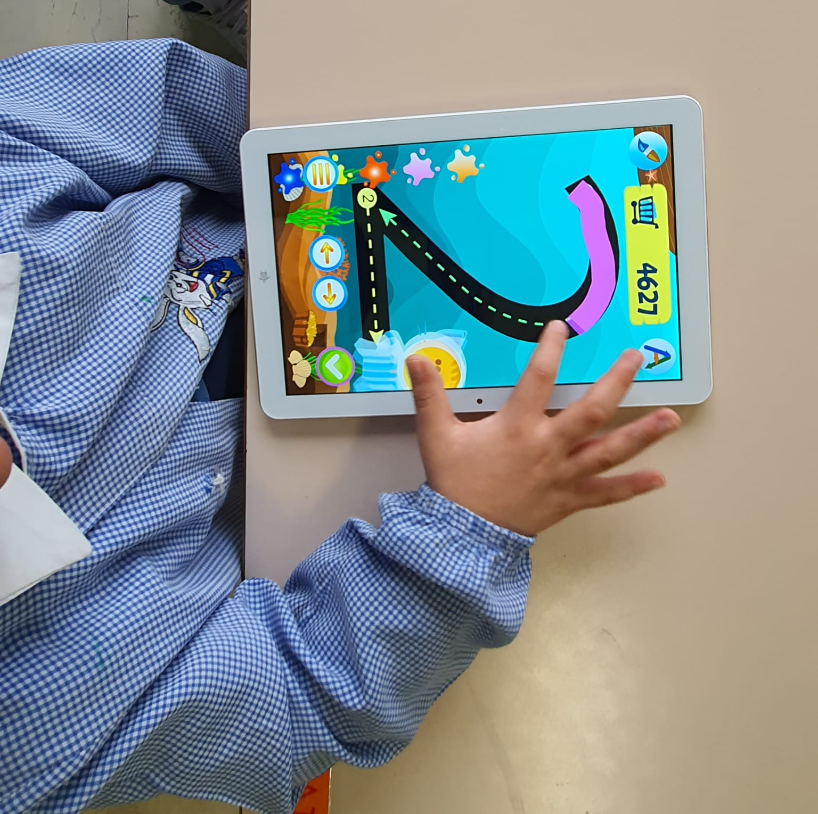
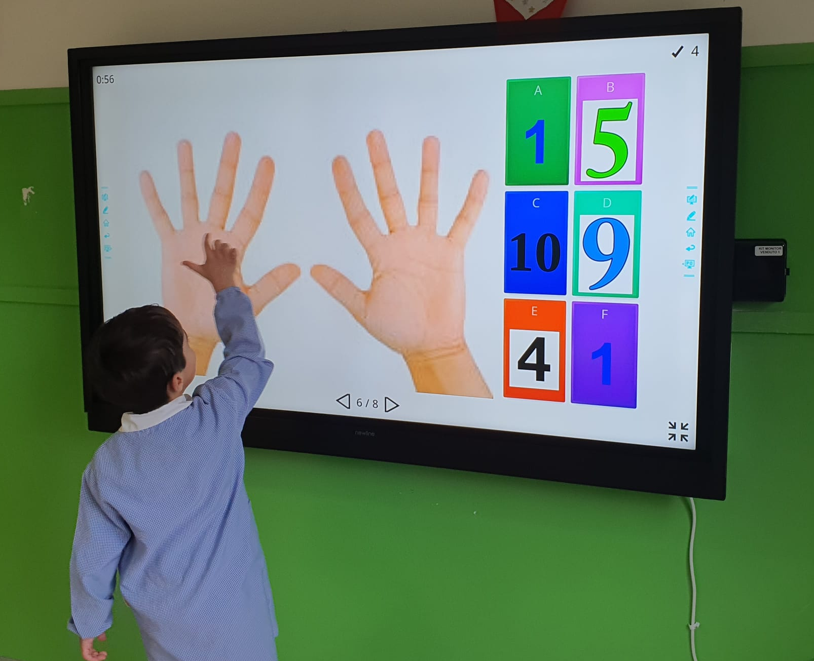
DESCRIZIONE DELLE AZIONI INTRAPRESE E
ATTUATE PER LA REALIZZAZIONE
DELL’ATTIVITÀ
Ohh the magic drawing app
Tablet della scuola e lim
Letters tracing classic
Wordwall, Learningapps....
BUONE PRASSI DIDATTICHE – «DON MILANI E NOI»

Slide 6
02
METODOLOGIE E STRUMENTI
UTILIZZATI
BUONE PRASSI DIDATTICHE – «DON MILANI E NOI»

Slide 7
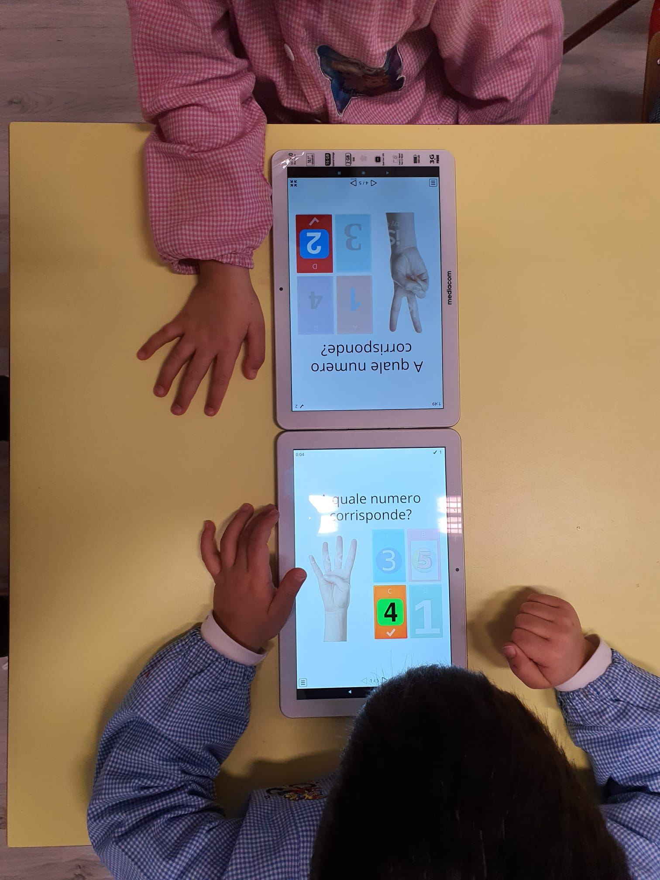
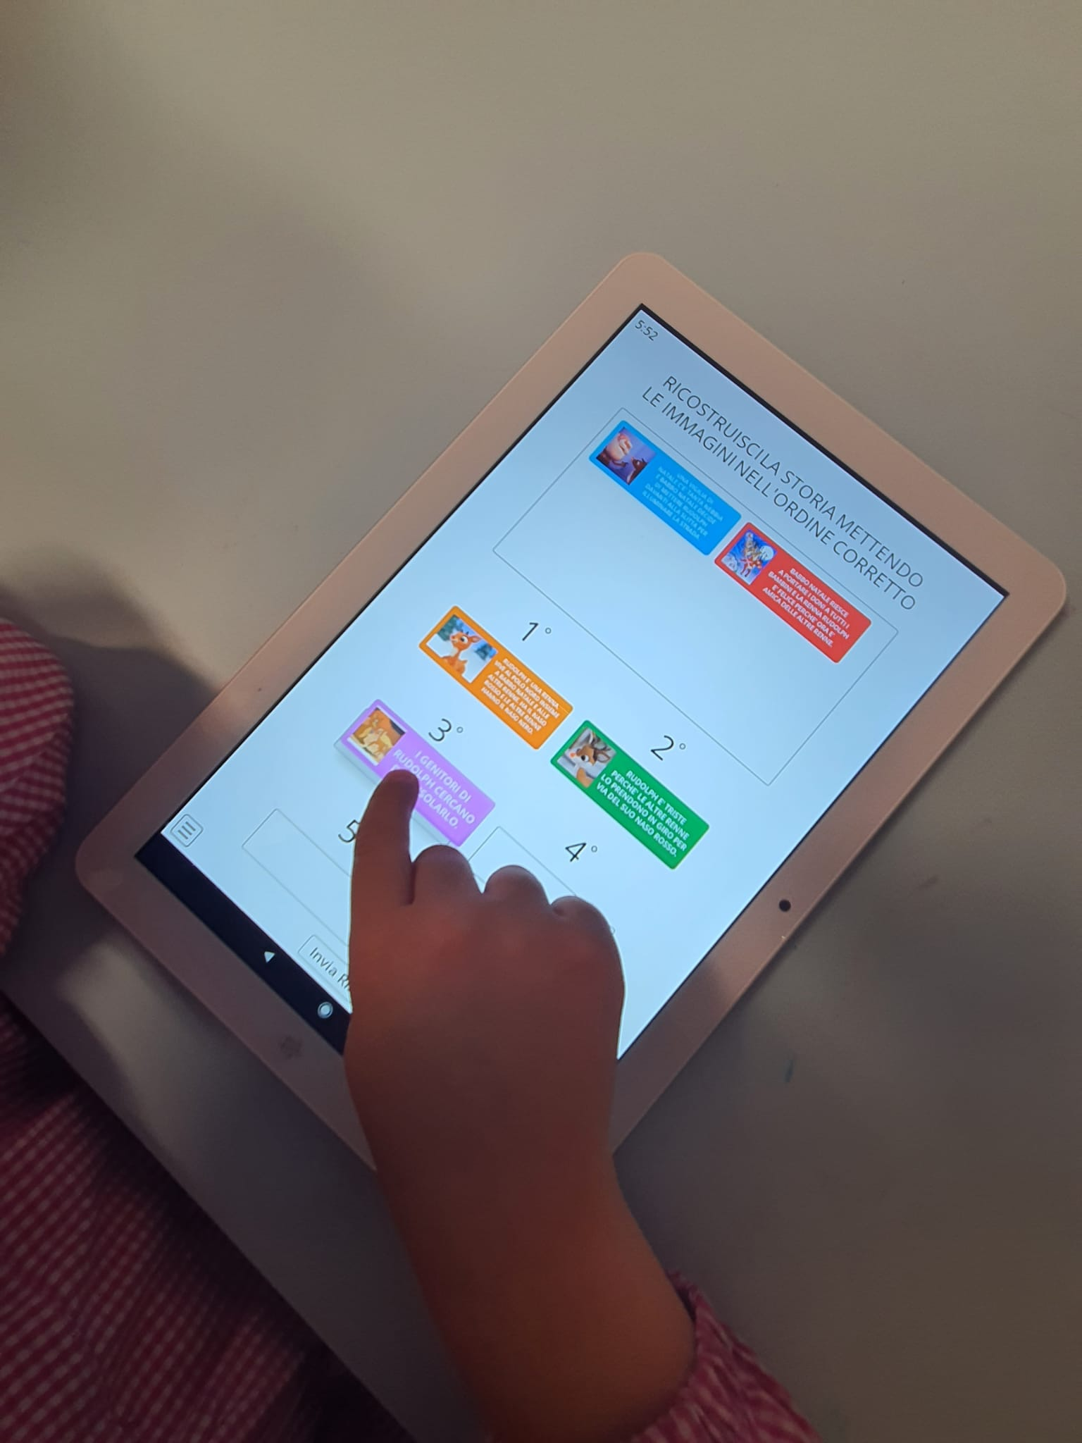
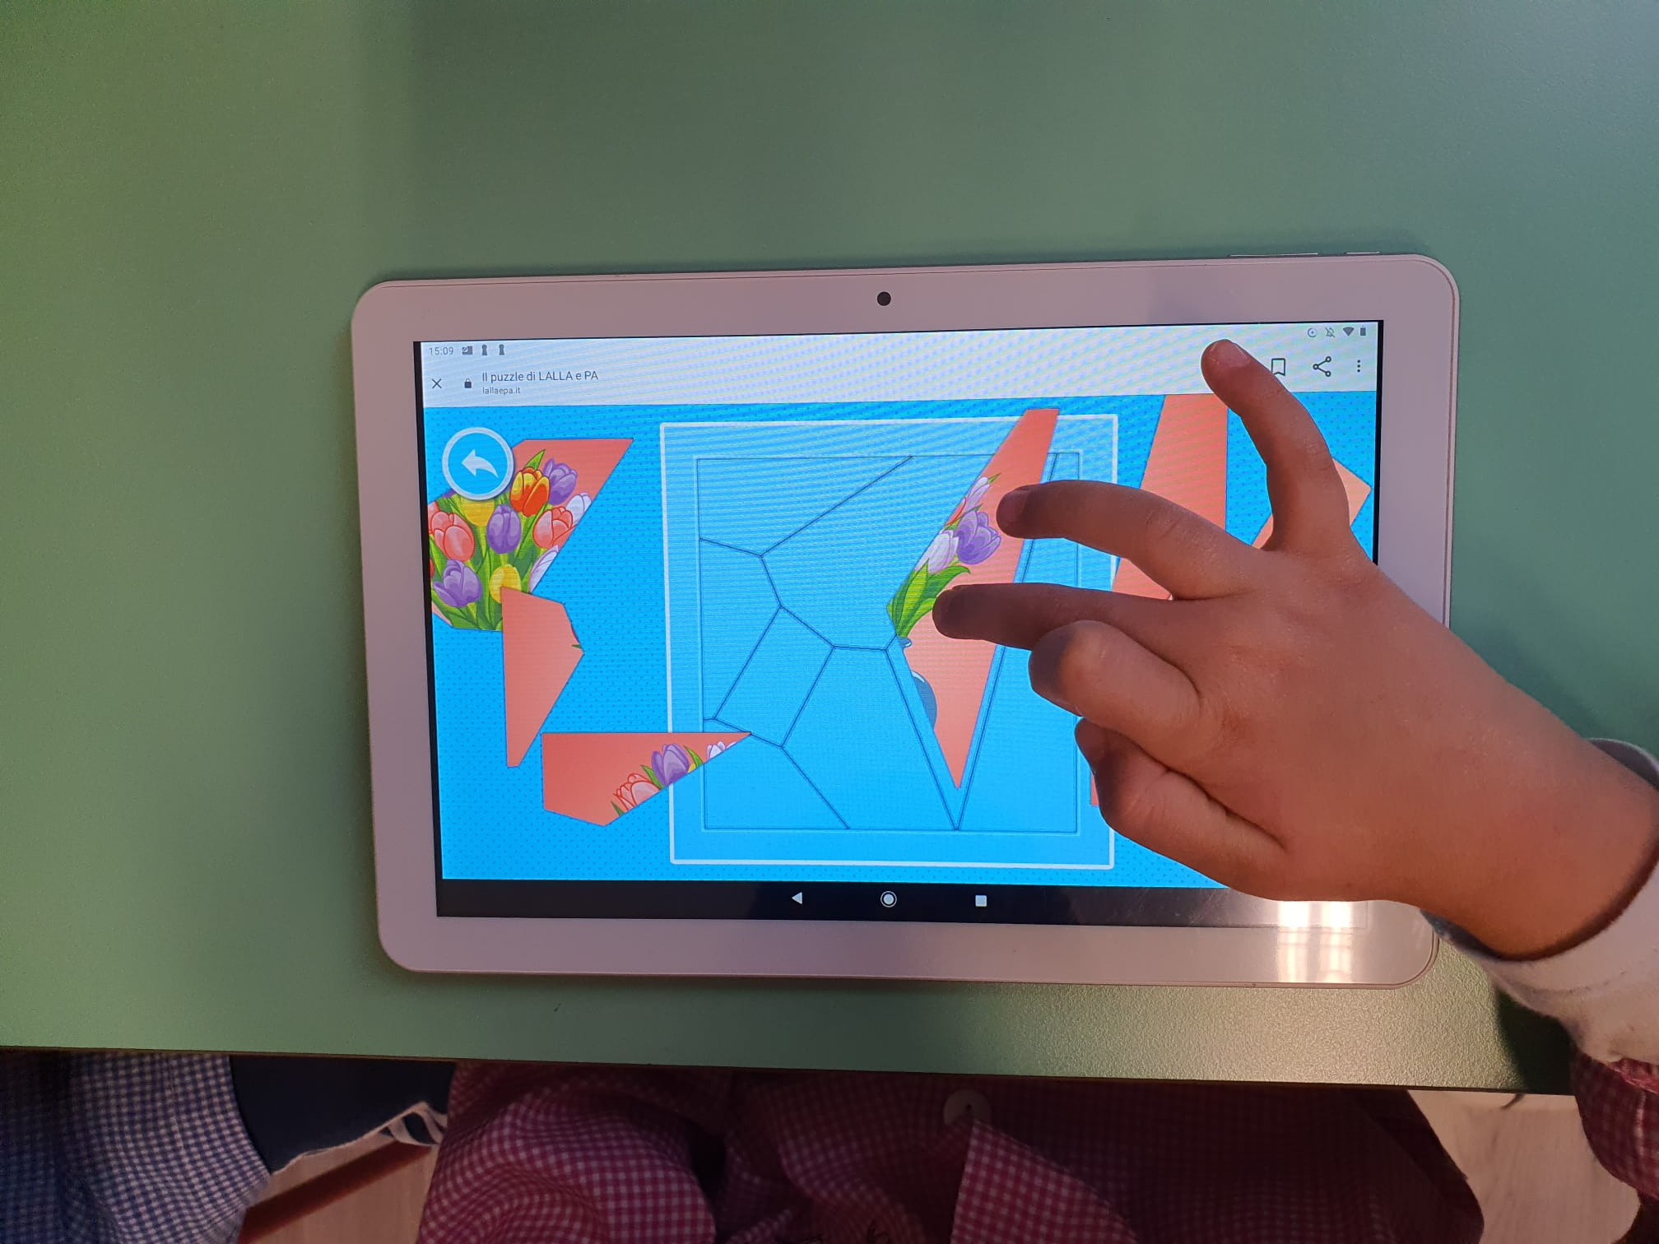
DIDATTICA LABORATORIALE
COOPERATIVE LEARNING
PROBLEM SOLVING
BUONE PRASSI DIDATTICHE – «DON MILANI E NOI»

Slide 8
03
VALUTAZIONE FINALE
BUONE PRASSI DIDATTICHE – «DON MILANI E NOI»

Slide 9
PUNTI DI FORZA E CRITICITÀ EMERSE
UTILIZZO COSTANTE NELLA DIDATTICA DEL TABLET.
PASSO DI ADEGUAMENTO ALLE NUOVE TECNOLOGIE
BUONE PRASSI DIDATTICHE – «DON MILANI E NOI»

